Slide 1
你們當剛強壯膽！
約書亞記1:1-9

Slide 2
創世記
12:1 耶和華對亞伯蘭說：「你要離開本地、本族、父家，往我所要指 示你的地去。
12:2 我必叫你成為大國。我必賜福給你，叫你的名為大；你也要叫別 人得福。
12:3 為你祝福的，我必賜福與他；那咒詛你的，我必咒詛他。地上的 萬族都要因你得福。」

Slide 3
創世記
13:14 羅得離別亞伯蘭以後，耶和華對亞伯蘭說：「從你所在的地方， 你舉目向東西南北觀看；
13:15凡你所看見的一切地，我都要賜給你和你的後裔，直到永遠。
17:8 我要將你現在寄居的地，就是迦南全地，賜給你和你的後裔永遠 為業，我也必作他們的神。」

Slide 4
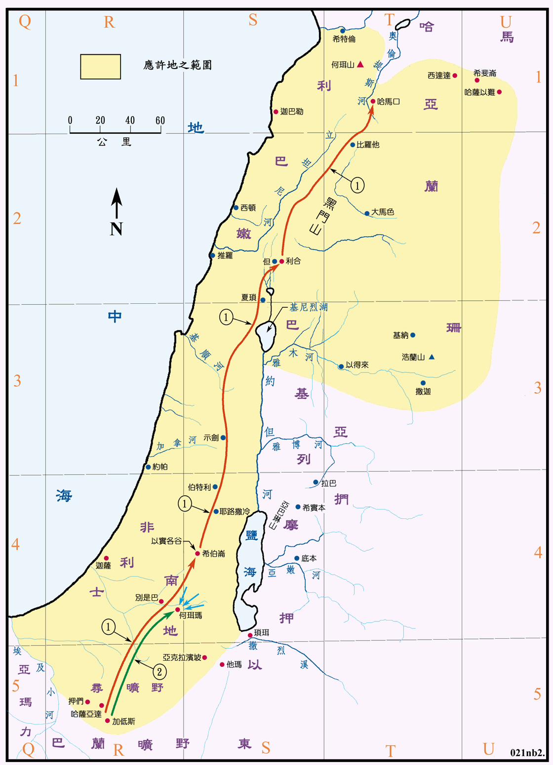
迦南全地 (應許之地)
北至黎巴嫩冰雪覆蓋的群山，南至尼革的荒蕪曠野，西至阿拉伯大沙漠，東至地中海

Slide 5
民數記
13:1 耶和華曉諭摩西說：
13:2「你打發人去窺探我所賜給以色列人的迦南地，他們每支派中要 打發一個人，都要作首領的。」

Slide 6
約書亞記
1:1 耶和華的僕人摩西死了以後，耶和華曉諭摩西的幫手，嫩的兒子約書亞，說：
1:2「我的僕人摩西死了。現在你要起來，和眾百姓過這約旦河，往我所要賜給以 色列人的地去。
1:3 凡你們腳掌所踏之地，我都照著我所應許摩西的話賜給你們了。
1:4 從曠野和這黎巴嫩，直到幼發拉底大河，赫人的全地，又到大海日落之處，都 要作你們的境界。
1:5 你平生的日子，必無一人能在你面前站立得住。我怎樣與摩西同在，也必照樣 與你同在；我必不撇下你，也不丟棄你。

Slide 7
1:6 你當剛強壯膽！因為你必使這百姓承受那地為業，就是我向他們列 祖起誓應許賜給他們的地。
申命記 3:11
利乏音人所剩下的只有巴珊王噩。他的床是鐵的，長九肘，寬四肘，都是以人肘為度。

Slide 8
長9肘
411cm
一肘=45.72cm
9*45.72=411cm
400cm=4m(米)
闊4肘
12-13尺高
4*45.72cm=182cm

Slide 9
你生平的日子，必無一人能在你面前站立得住。我怎樣與摩西同在，也必照樣與你同在；我必不撇下你，也不丟棄你。
“
約書亞記1:5

Slide 10
約書亞記
1:7 只要剛強，大大壯膽，謹守遵行我僕人摩西所吩咐你的一切律法，不 可偏離左右，使你無論往哪裡去，都可以順利。
1:8 這律法書不可離開你的口，總要晝夜思想，好使你謹守遵行這書上所 寫的一切話。如此，你的道路就可以亨通，凡事順利。
1:9 我豈沒有吩咐你嗎？你當剛強壯膽！不要懼怕，也不要驚惶；因為你 無論往哪裡去，耶和華─你的神必與你同在。」

